Slide 1

Esta presentación se genera automáticamente.
Puedes modificarla a tu criterio y añadir cualquier contenido adicional que desees.

Slide 2

El Encendido Cinematográfico
Ve más allá del encendido instantáneo. Aprende a usar el bucle 'for' para controlar cada píxel individualmente y crear un efecto de encendido y apagado gradual y cinematográfico.
Notes:
¡Los efectos especiales de Hollywood no ocurren de golpe! Para crear un efecto de encendido suave y gradual, necesitamos controlar cada píxel de la pantalla uno por uno. En esta misión, aprenderás a usar el poderoso bucle "for", una herramienta diseñada específicamente para contar y repetir acciones un número exacto de veces. ¡Prepárate para darle a tu interruptor un toque cinematográfico!

Slide 3
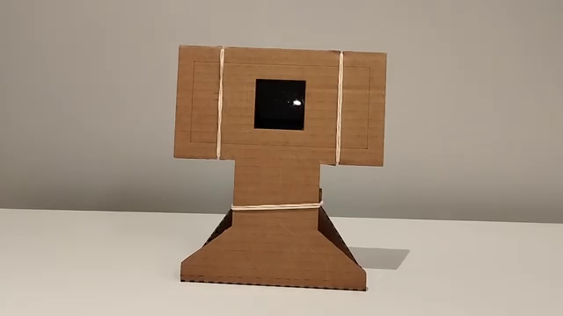
¿Qué haremos?

Slide 4
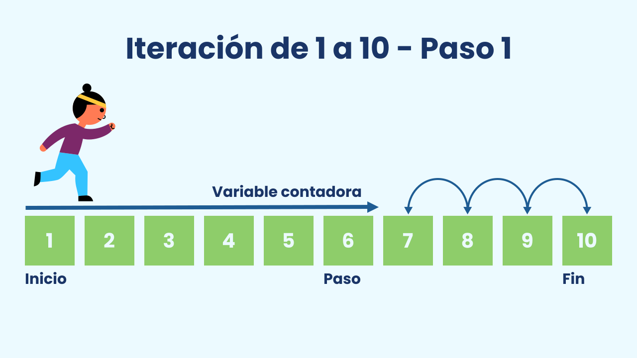
Cuando Necesitamos Contar: El Bucle 'For'
Hemos visto bucles que se repiten para siempre (`repetir para siempre`). Pero a veces, necesitamos que un bucle se ejecute un número exacto de veces. El bucle "for" (en Protobject, "contar con") es la herramienta perfecta para esto. Es como darle al programa una orden muy precisa: "Quiero que ejecutes este código, empezando a contar desde 1, terminando en 7, y avanzando de 1 en 1".

Slide 5
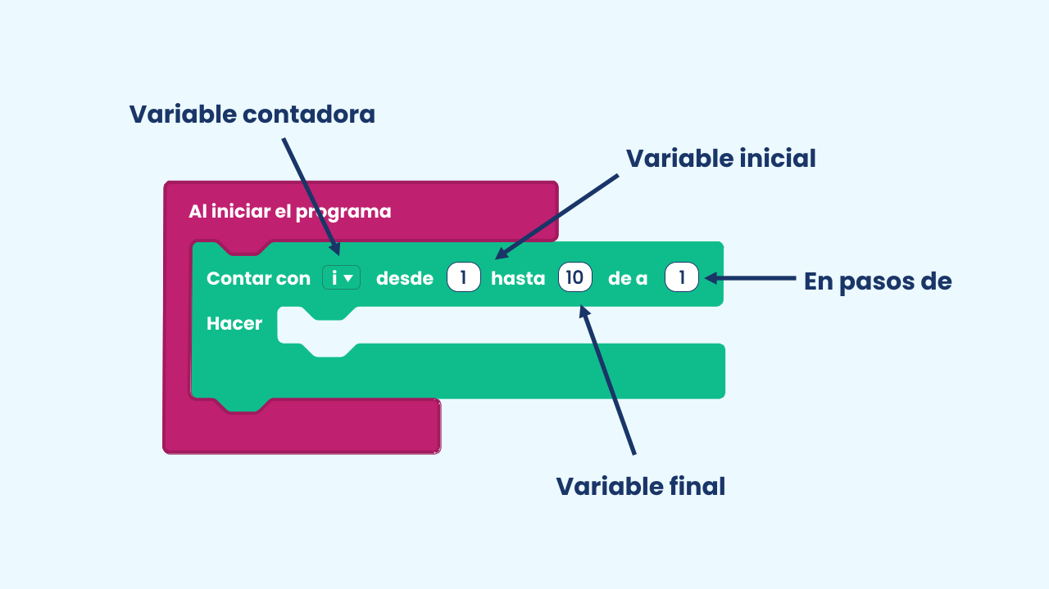
Los Componentes de un Bucle 'For'
Un bucle "for" tiene cuatro partes clave que definen su misión:
1. Variable Contadora: Una variable temporal que el bucle usa para llevar la cuenta (por ejemplo, `i`, `fila`, `columna`).
2. Valor Inicial: El número donde la variable contadora empieza a contar (por ejemplo, `1`).
3. Valor Final: El número donde el bucle se detendrá (por ejemplo, `7`).
4. Paso: Cuánto suma (o resta) la variable contadora en cada repetición (por ejemplo, `1`).

Slide 6
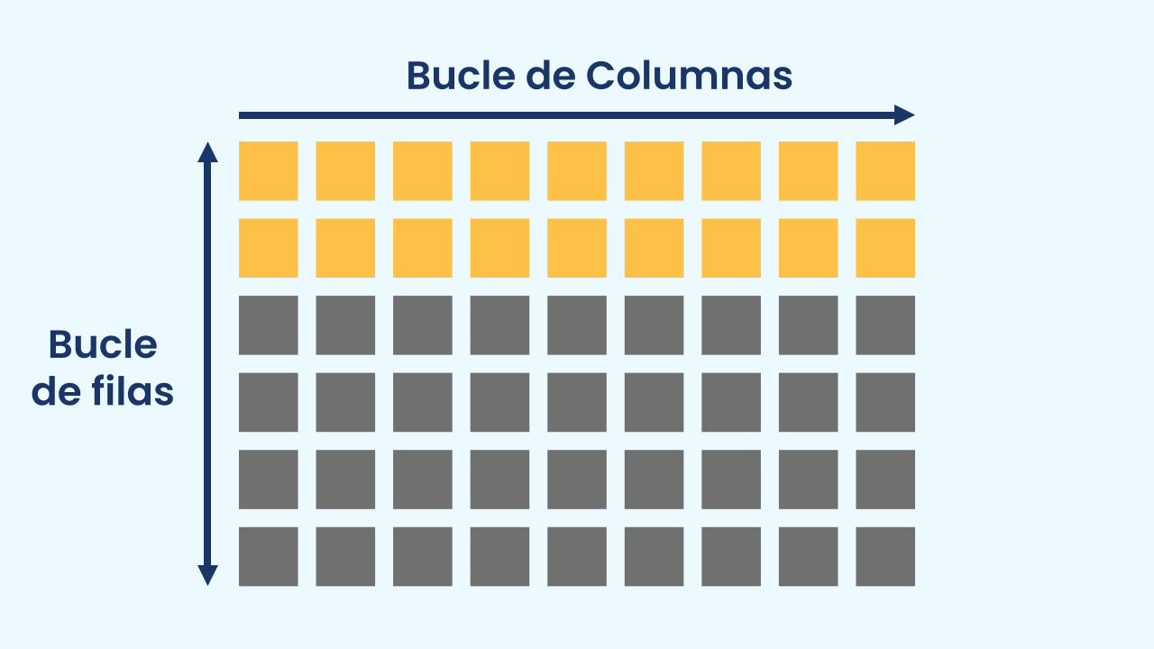
Bucles Anidados para Cuadrículas 2D
Nuestra pantalla de LEDs es una cuadrícula bidimensional (2D), tiene filas y columnas. Para recorrer cada píxel, un solo bucle no es suficiente. La solución es usar bucles 'for' anidados: ponemos un bucle dentro de otro.
El bucle exterior recorre las filas (de 1 a 7): elige un renglón de la cuadrícula.
Por cada fila, el bucle interior recorre las columnas y va encendiendo el píxel `x = columnas, y = filas`.
La variable de adentro es la que cambia más rápido: da sus 7 vueltas completas por cada valor de la de afuera — por eso el bloque `dibuja` se ejecuta 7 × 7 = 49 veces, una por cada LED.

Slide 7
Crear
¡Creando el efecto cinematográfico!
Necesitarás 2 componentes: NivelRuido y DibujoLED.
Asegúrate de tenerlos listos en tu espacio de trabajo.

Slide 8
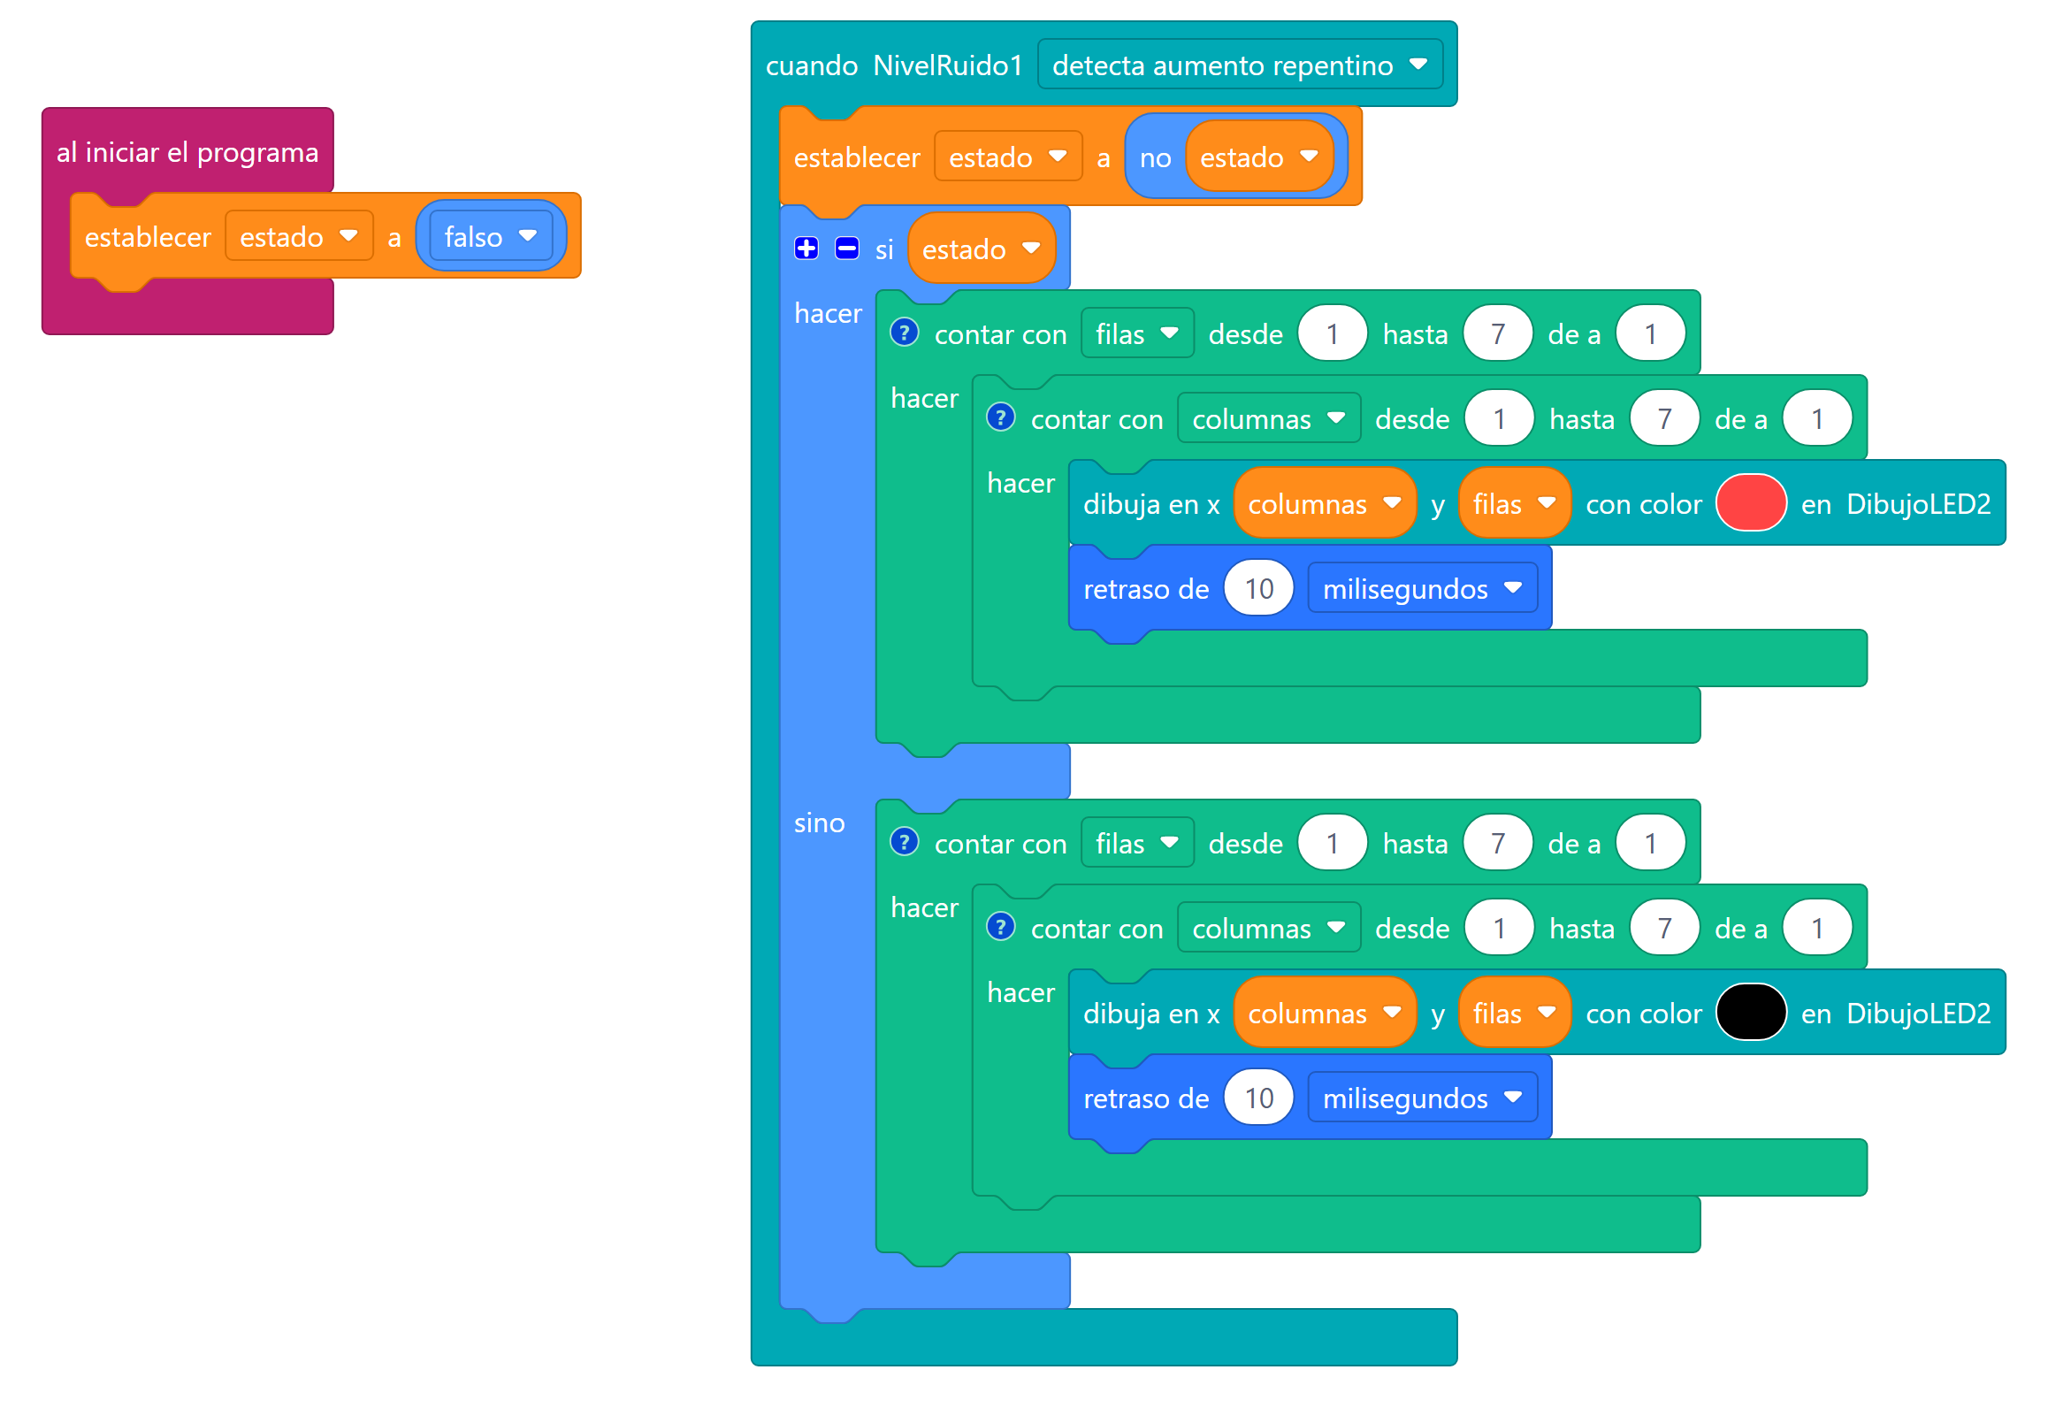
Composición del Código
El evento de ruido cambia la variable `estado` de verdadero a falso y viceversa. La gran diferencia está dentro del `si... sino...`.
Ver el programa completo
Notes:
El evento de ruido cambia la variable `estado` de verdadero a falso y viceversa. La gran diferencia está dentro del `si... sino...`. Cuando el `estado` es verdadero, dos bucles `contar con` anidados recorren la cuadrícula: `filas` afuera y, dentro de cada fila, `columnas`, encendiendo cada píxel (`dibuja en x columnas y filas`) con una pausa de 10 milisegundos. En la parte del `sino`, hacemos lo mismo, pero pintamos los píxeles de negro para crear el efecto de apagado gradual.

Slide 9
Reflexiona
¿Para qué tipo de tareas es ideal un bucle "for" en comparación con un bucle "repetir para siempre"?
Explica por qué necesitamos dos bucles "for" anidados para encender toda la pantalla y no solo uno.
El barrido recorre la cuadrícula renglón por renglón. ¿Qué cambiarías para que la recorriera columna por columna? (Pista: piensa cuál de los dos bucles va afuera y cuál adentro, sin tocar el bloque `dibuja`).

Slide 10

Desafío
El encendido es genial, pero es predecible. ¿Y si una acción no se repite un número *conocido* de veces? Por ejemplo, un temporizador que dura un tiempo aleatorio: no sabes cuándo se detendrá. Para eso existe otro tipo de bucle: el bucle "while".

